Slide 1
מספר-כיס במעיל לספרייה שלמה בתיק-צד
הרהורים על ספריות, ספרים וקוראים
פרופ' יואב יאיר, האוניברסיטה הפתוחה

Slide 2
בנוגע לספרים וספריות
ספר הוא כמו גן, הנישא בתוך הכיס (פתגם סיני)
להוסיף ספריה לבית משול להכנסת נשמה לתוכו (קיקרו)
אין דבר המחליא אותי יותר מדלתה הסגורה של ספריה (ברברה טוכמן)
Perhaps no place in any community is so totally democratic as the town library. The only entrance requirement is interest. Lady Bird Johnson

Slide 3
ומצד שני...
And so Hermione Granger, that charming grind, still goes to the Hogwarts library and spends hours and hours working her way through the stacks, finding out what a basilisk is or how to make a love potion....
while the kids nudge their parents: "Why is she doing that?" they whisper "Why doesn't she just Google it?“
[Adam Gopnick, New Yorker]

Slide 4
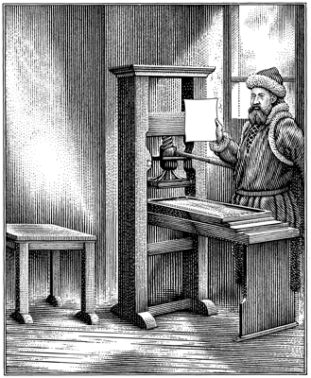
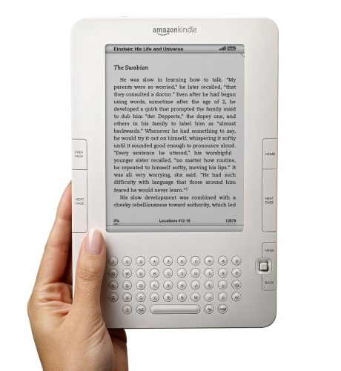
הספר האלקטרוני הנייד : מהפכה בסגנון גוטנברג
עם המצאת מכשירים המתבססים על דיו אלקטרונית, ספרים דיגיטליים הפכו למוצר זול יחסית, נגיש ופופולרי.
חווית הקריאה היא כמו בספר רגיל, אלא ש...
מאות ספרים על מכשיר אחד, נגישים כל הזמן: ספריה בתוך הכיס של המעיל
ממשק פשוט, הפעלה קלה, חסכוני בחשמל
יכולות חיפוש, התאמה אישית, הדגשה, סימון
זול בהרבה מאשר לקנות את כל הספרים
חסכון עצום במקום, וגם... הצלת היערות בברזיל (לא צריך נייר)

Slide 6
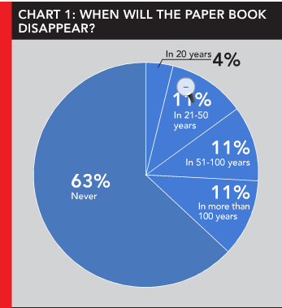
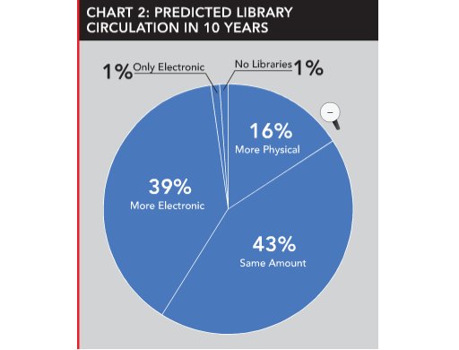
תוצאות של סקר מדצמבר 2009
Library Research Service (LRS). N=1326

Slide 7
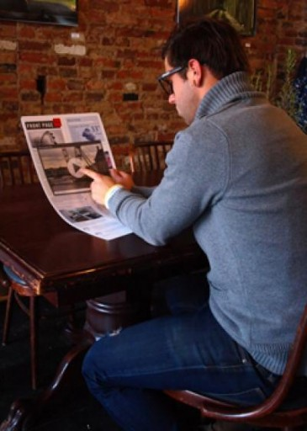
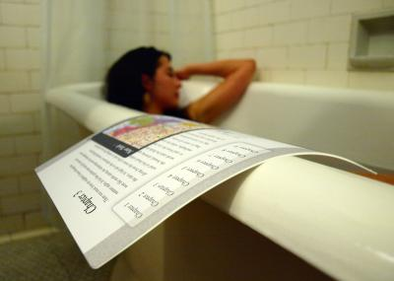
העתיד של מכשירי קריאה
In 10 to 20 years, we will see the e-sheet, a virtually indestructible e-device that will be washable and as thin and rollable as a rubber place mat. It will be full color and interactive, while requiring low power to operate since it will charge via sunlight and ambient room light.
Within 10 to 20 years, we will see e-devices with magazine-quality color, viewable in bright sunlight but requiring low power (Noel Leon Gauthier, U. of Cincinnati)

Slide 8
האם כל הספרים יהיו E? (בסוף, כן)
"E-book” = הביטוי הדיגיטלי של מה שהיה הספר המודפס.
E-book הוא כלי למכירה של תוכן, הטכנולוגיה משרתת את הצרכים של המשתמשים כל אחד לפי רצונו: "Some books will be consumed in print, some in digital"
הסבה לפורמט אלקטרוני מאפשרת "Selling more content in more places" בשל ניתוק התלות ממקום פיסי למכירת הספרים.

Slide 9
תפקידן המשתנה של הספריות
חוקרים וסטודנטים ממעטים להגיע לספריה ולהיעזר בה למציאת מידע רלוונטי למחקריהם, הם עושים זאת ממחשבם האישי. ירידה כוללת דרמטית למדי במספר ההגעות לספריות ובכמות ההשאלות
יותר ויותר ספרים אלקטרוניים זמינים ברשת, ומתמעט הצורך באוספים פיסיים. מתהווה דומיננטיות של מאגרי כתבי-עת כגון JSTOR Arxiv.org ו-ZETOC
מרחבי האחסון של ספרים פיזיים בספריות ובחדרים יקרים ולא נדרשים כאשר האוספים מקוונים ונגישים דרך פורטל הספריה.
לכן: ספריות צריכות להיות מוקד מידע ותמיכה לחיפוש מקוון, לאתרי-מידע ולארכיונים דיגיטליים לסגל ולסטודנטים. מומחיות חיפוש היא דרישה ראשונה במעלה מספרנים במאה ה-21.

Slide 10
הספריה כמקום מפגש וכמרכז לקהילה
The more a library can do to establish itself as an archive of everything local, the better it will be at touching the hearts and minds of everyone it serves.
[Thomas Frey, executive director and senior futurist at the DaVinci Institute, interview with Tom Sloan, executive director of the DuPage Library System in Geneva, Illinois, Newsmaker, 16.7.2010]
The library building isn't a warehouse for books. It's a community gathering center”
[Helene Blowers, digital strategy director at the Columbus [Ohio] Metropolitan Library. [CNN.com, 4/9/09]

Slide 11
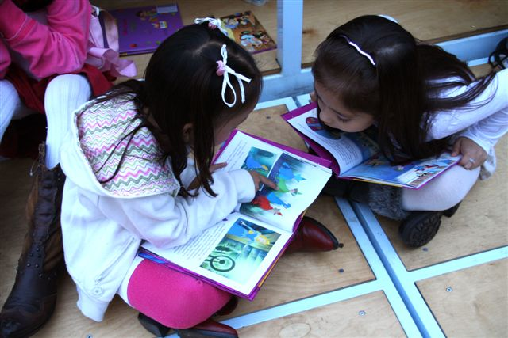
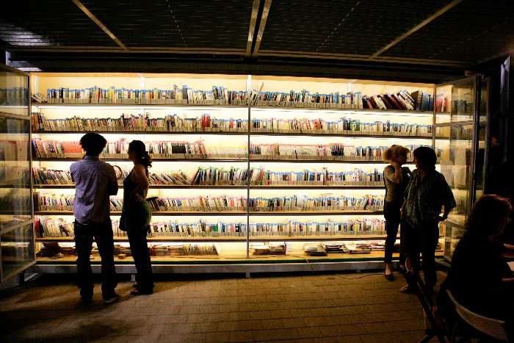
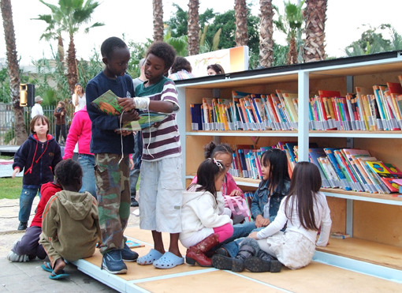
ספרייה כעיר מקלט: ספרית גן לוינסקי

Slide 12
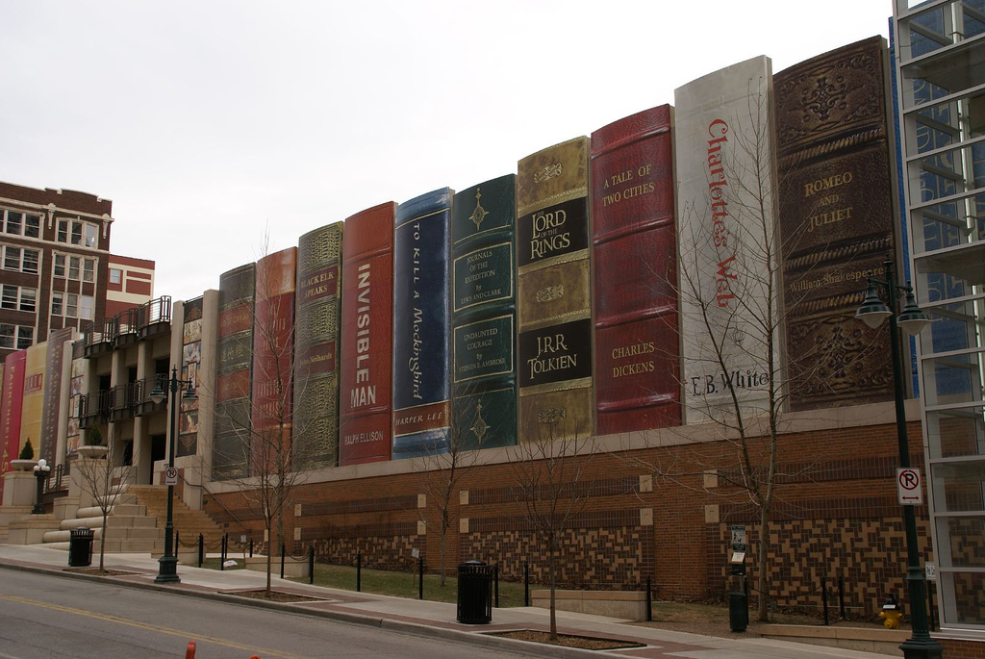
http://deputy-dog.com/2007/11/30/can-you-spot-the-library/
הספרייה העירונית של קנזס סיטי
ובניני הספריות לעולם יעמדו....השאלה היא היכן יהיו הקוראים

